Slide 1
PROYECTO FINAL
Por la Calidad Educativa
y la Equidad Social
MAPA DE CONOCIMIENTO REGIONAL:
Educación
ALUMNOS CARMEN ALVAREZ Código.22785838 LUSY AMPARO MERA Código.29539293 RUT NEDYS CHICA Código. 26216620 LINA NIÑO SUPANTEVE Código. 23449668 SILVANA PEREZ E. CÓDIGO.22808924 Grupo 712001_4 TUTORA PETRONA SALGADO Nov. 2012

Slide 2
ÁMBITO DE INDAGACIÓN
LA EDUCACION
La educación como pilar del desarrollo municipal no solo busca formar individuos con conceptos avanzados sino que integra un proceso multidireccional con el que se busca transmitir conocimientos, valores, costumbres y formas de actuar con el que se puedan desarrollar habilidades, destrezas, que alcancen la formación de individuos capaces de encontrar alternativas de un mejor bienestar y crecimiento social, económico y cultural.
La educación es uno de los principales instrumentos para superar la pobreza extrema, permite dotar a las personas de las competencias y capacidades humanas para convivir pacíficamente, estar preparados para el trabajo, ascender socialmente, adoptar los valores democráticos, apreciar y crear valores culturales, reconocer la diversidad étnica y multicultural y cumplir el proyecto individual de vida que conduzca a la felicidad y el desarrollo pleno.

Slide 3
Justificación
El ámbito educación fue escogido porque en Colombia este está muy desarraigado, tanto que tiende a ser discriminante, la calidad de la educación no es la misma en todos los colegios, ni en todas las regiones del país. Mientras hay colegios con muchos recursos, con profesores bien calificados, con laboratorios, hay otros colegios que son aptas para que los educandos convivan en ese lugar a diario.
Este ámbito, la Educación, es uno de los principales instrumentos para superar la pobreza extrema, permite dotar a las personas de las competencias y capacidades humanas para convivir pacíficamente, estar preparados para el trabajo, ascender socialmente, además de que los problemas de educación, lastimosamente, son los mismos en todo el país.

Slide 4
Categoría Regional Definida
M U N I C I P I O

Slide 5
Municipio
Municipio: Es la entidad territorial fundamental de la división política administrativa del estado, posee autonomía política, fiscal y administrativa regida por la Constitución Política y la Ley tiene como finalidad trabajar por el bienestar general y el mejoramiento de la calidad de vida de la población en su respectivo territorio.
Esta categoría se escogió partiendo de su definición, es una entidad fundamental en el estado y próxima al gobierno central, aquí se pueden estudiar temas de interés para el conocimiento de aspectos que permiten un estudio de las necesidades que posea con el fin de diseñar un mapa de conocimiento con el que se pueda llevar al planteamiento de soluciones que logren el desarrollo económico y social.

Slide 6
DESCRIPCIÓN BÁSICA DE LAS REGIONES ESTUDIADAS
Soacha : Para el año 2005, el sistema educativo tuvo una cobertura neta del 74,5% de la población en edad de estudiar, siendo uno de las mayores urgencias del sector la ampliación de cupos escolares. El sector educativo cuenta en la actualidad con 1841instituciones educativas de las cuales 20 son establecimientos públicos y 164 establecimientos privados.
Duitama : L a educación en Duitama busca formar ciudadanos que utilicen el conocimiento científico y tecnológico para contribuir desde su campo de acción, cualquiera que sea, al desarrollo sostenible del país y del municipio al igual que a la preservación del medio ambiente.
Cali : la educación en Cali se maneja en una amplia red de instituciones educativas y espacios pluriculturales que fomenten el desarrollo de la región. Tiene diversas alternativas para el aprendizaje de profesiones u oficios a nivel técnico, tecnológico y universitario, además de una amplia red de instituciones públicas y privadas
Tierralta: la educación en Tierralta procura la formación de ciudadanos líderes, con un alto nivel de competencias básicas, ciudadanas y laborales, de tal manera que se constituyan en agentes del desarrollo de la sociedad.
Cartagena : Aquí, el mejoramiento de la calidad de la Educación al movilizar al sistema educativo en función del mejoramiento de los esquemas de aprendizaje y de la motivación de los niños por el acceso al conocimiento y la implementación de un sistema de información en sus procesos misionales, la cualificación del personal, el usos de aulas digitales en procesos de enseñanza aunado a los avances significativos en media técnica mereció la declaratoria de Cartagena como :
CARTAGENA, PRIMER TERRITORIO COLOMBIANO
LIBRE DE ANALFABETISMO.

Slide 7
CATEGORIAS DE ANALISIS Y PREGUNTAS PROBLEMATIZADORAS

Slide 8
Cartagena
Categorías de análisis | Preguntas problematizadoras
El sistema educativo no ha venido formando a la población cartagenera para el aprovechamiento óptimo de las diversas potencialidades y posibilidades de la ciudad. Los programas de formación que se ofrecen en las instituciones educativas de media técnica y de educación superior no han respondido de la manera más efectiva a las demandas del sector productivo y de la sociedad, lo que ha incidido negativamente en las posibilidades de mejoramiento de la calidad de vida de los sectores más vulnerables de la población. | Cómo se mejora la calidad de la educación en Cartagena? ¿Dónde se hace evidente las fallas en la educación en Cartagena? ¿Cuántos entes están involucrados en el mejoramiento de la educación en Cartagena? ¿Qué pasa con los resultados en las pruebas Icfes en Cartagena?

Slide 9
Duitama
Duitama
categorías de análisis | preguntas problematizadoras
Descripción del sistema educativo del municipio de Duitama. Fallas que se presentan en la comunidad educativa evidenciadas en las altas tasas de deserción escolar y población vulnerable con pocas oportunidades de mejorar las condiciones de vida y bienestar. El gobierno por medio de las diferentes instituciones debe generar programas que busquen la igualdad de condiciones de vida en todos los estratos sociales e incluyan poblaciones que evidencian deserción escolar. | ¿Cómo funciona el sistema educativo en Duitama? ¿Dónde se evidencian las fallas en la educación en Duitama? ¿Qué pasa con los programas puestos en marcha para solucionar las fallas presentadas en la educación de Duitama? ¿Cómo se ha llegado a la población para facilitar el acceso a la educación?

Slide 10
C A L I
categorías de análisis | Preguntas problematizadoras
El Departamento del Valle del Cauca, de acuerdo a las proyecciones de población del DANE presenta en el año 2007 4´248.913 habitantes, de los cuales 2´063.708 son hombres y 2´185.205 son mujeres, correspondiente éstas últimas al 51% del total. Los 36 Municipios no certificados, representan con 999.954 habitantes, el 24% del total de la población del Departamento. Cali, la capital alberga el 51%. | Qué poblaciones en condición de vulnerabilidad reciben atención educativa en nuestro Depto.? Cuáles son las estrategias de acceso y pertinencia que ha implementado el gobierno deptal en Educación? Cuáles son las líneas de acción que se han implementado para mejorar la calidad y la pertinencia?

Slide 11
Soacha
categorías de análisis | Preguntas problematizadoras
El nivel educativo de la población en Soacha llega a 6,53 años de educación recibidos, mostrando una situación preocupante en cuanto a la calidad de los recursos humanos. El sistema educativo tuvo una cobertura neta del 74,5% de la población en edad de estudiar un indicador así, muestra el atraso relativo del municipio respecto a la formación necesaria de la fuerza de trabajo para enfrentar un proceso de competitividad regional como el que se inicia en el país | ¿La educación es vista como factor de desarrollo socioeconómico en la sociedad? ¿Cuál es el nivel educativo en el municipio de Soacha? ¿Cuál es el alcance de la cobertura respecto a la educación en Soacha? ¿Qué se esta haciendo para mejorar la calidad de la educación?

Slide 12
Tierra alta
categorías de análisis | Preguntas problematizadoras
Descripción del sistema educativo del municipio de Tierralta A veces se excluye el género femenino de algunas actividades. En algunas ocasiones no se tienen en cuenta diferencias culturales.- Se viene fomentando la participación y la solución de problemas, a través de actos especiales. La equidad de género se promueve a través de juegos, lúdica con inclusión | ¿Cómo funciona el sistema educativo en Tierralta? ¿Dónde se evidencian las fallas en la educación en Tierralta? ¿Qué pasa con los programas puestos en marcha para solucionar las fallas presentadas en la educación de Tierralta?

Slide 13
Instrumentos de recolección de la información
ENCUESTAS.
La Encuesta facilita conseguir la información con datos puntuales, y para eso se utilizo un cuestionario con preguntas cerradas, que además, facilitan un adecuado manejo estadístico y análisis que permite obtener la información pertinente a la temática del ámbito de indagación seleccionado, en este caso:
LA EDUCACIÓN, en los municipios donde esta ubicada cada una de las participantes

Slide 14
Cuestionario de la ENCUESTA
 | P r e g u n t a s
1 | ¿Le parece adecuado el sistema educativo vigente en el municipio?
2 | ¿Considera eficientes los programas adelantados para solucionar las fallas presentadas en la educación en nuestra localidad?
3 | ¿Estima pertinente la educación actual municipal para lograr el tipo de personas deseamos formar?
4 | ¿Hay condiciones para que los niños y niñas sean atendidos adecuadamente en el sistema educativo municipal?
5 | ¿Cree usted que se ha tenido en cuenta la diversidad cultural y de género de la población en nuestro sistema educativo?
6 | ¿Considera que se le está dando a la educación la debida importancia en el desarrollo de la sociedad?
7 | ¿le parecen valiosa las investigaciones universitarias acerca de la influencia en la educación de los diferentes factores del desarrollo social?
8 | ¿Cree que nuestras instituciones facilitan el acceso y permanencia en el sistema educativo?
9 | ¿Encuentra usted que la educación aplicada en el municipio cuenta con los índices de calidad que esta requiere?
10 | ¿Le parece que la ley de gratuidad podría ser la solución a la deserción escolar de nuestro municipio?

Slide 15
TABULACIÓN
P r e g u n t a s |  | C I U D A D
 |  | DUITAMA |  | CALI |  | CARTA- GENA |  | TIERRA ALTA |  | SOACHA
ITEM |  | SI | NO | SI | NO | SI | NO | SI | NO | SI | NO
1 | ¿Le parece adecuado el sistema educativo vigente en el municipio? | 40 | 10 | 15 | 35 | 30 | 15 | 30 | 20 | 15 | 32
2 | ¿Considera eficientes los programas adelantados para solucionar las fallas presentadas en la educación en nuestra localidad? | 30 | 20 | 10 | 40 | 25 | 15 | 40 | 10 | 15 | 32
3 | ¿Estima pertinente la educación actual municipal para lograr el tipo de personas deseamos formar? | 32 | 18 | 20 | 30 | 20 | 20 | 30 | 20 | 21 | 29
4 | ¿Hay condiciones para que los niños y niñas sean atendidos adecuadamente en el sistema educativo municipal? | 30 | 20 | 20 | 30 | 35 | 15 | 40 | 10 | 20 | 30
5 | ¿cree usted que se ha tenido en cuenta la diversidad cultural y de género de la población en nuestro sistema educativo? | 35 | 15 | 20 | 30 | 45 | 5 | 50 | 0 | 40 | 10
6 | . ¿Considera que se le esta dando a la educación la debida importancia en el desarrollo de la sociedad? | 25 | 25 | 30 | 20 | 40 | 10 | 25 | 25 | 18 | 32
7 | Le parecen valiosas las investigaciones universitarias acerca de la influencia en la educación de los diferentes factores del desarrollo social? | 10 | 40 | 25 | 25 | 38 | 12 | 50 | 0 | 33 | 17
8 | ¿Cree que nuestras instituciones facilitan el acceso y permanencia en el sistema educativo? | 30 | 20 | 20 | 30 | 42 | 8 | 30 | 20 | 19 | 31
9 | ¿Encuentra usted que la educación aplicada en el municipio cuenta con los índices de calidad que esta requiere? | 35 | 15 | 20 | 30 | 34 | 16 | 30 | 20 | 22 | 33
10 | ¿Le parece que la ley de gratuidad podría ser la solución a la deserción escolar en nuestro municipio.? | 30 | 20 | 30 | 20 | 45 | 5 | 40 | 10 | 29 | 10

Slide 16
Gráfica de los datos de la encuesta

Slide 17
RESULTADOS OBTENIDOS DE LA APLICACIÓN DE LOS INSTRUMENTOS DE RECOLECCIÓN DE LA INFORMACIÓN: COMPARACIÓN DE LOS RESULTADOS EN LAS DIFERENTES REGIONES ESTUDIADAS: SIMILITUDES Y DIFERENCIAS Y ANÁLISIS DE ELLO.
Similitudes dadas en los municipios seleccionados es que los municipios están de acuerdo con el sistema educativo que se lleva a cabo en cada uno de ellos, porque responde a todas las necesidades planteadas dentro de la política educativa impuesta por el actual gobierno y esta ha servido para llevar de forma gratuita a los niños a la educación.
Diferencias dadas en estos municipios, algunos consideran que si se están dando la debida educación en sus municipios mientras que otros no le dan la correspondida importancia en el desarrollo social, porque se les dificulta a los estudiantes comportarse como personas y desempeñar su función social.
Análisis
El índice escolar en estos municipios se debe analizar, con el fin de fomentar políticas, basadas en la investigación y el contexto de estos municipios, para mejorar la calidad de la educación en los mismos.

Slide 18
Mapa
de Conocimiento Regional

Slide 19
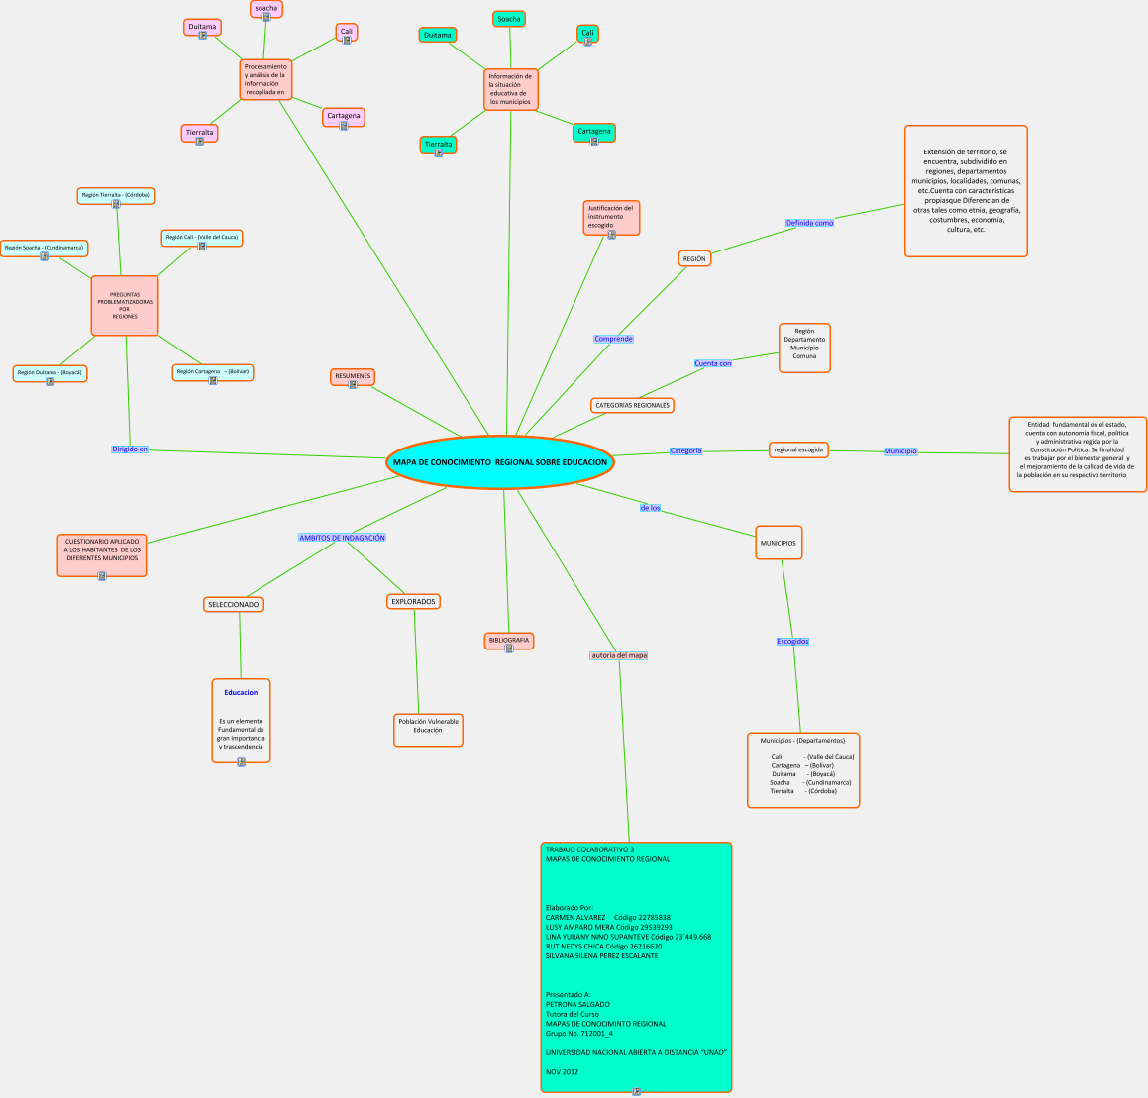

Slide 20
CONCLUSIONES
Lo que podemos percibir con la educación en los diferentes municipios que hemos analizado es que:
Durante las dos últimas décadas, Colombia ha avanzado enormemente en el mejoramiento del acceso a la educación y ha realizado algunas mejoras en la eficiencia interna.
Sin embargo, hay todavía mucho camino por recorrer cuando el país afronta retos como las bajas tasas de finalización en la educación secundaria, la desigualdad en el acceso y el logro, y la baja calidad de la educación.
Además, el desempeño que ha tenido el país en las evaluaciones internacionales y regionales muestra considerables posibilidades de mejorar.

